Slide 1
打卡小程序brief

Slide 2
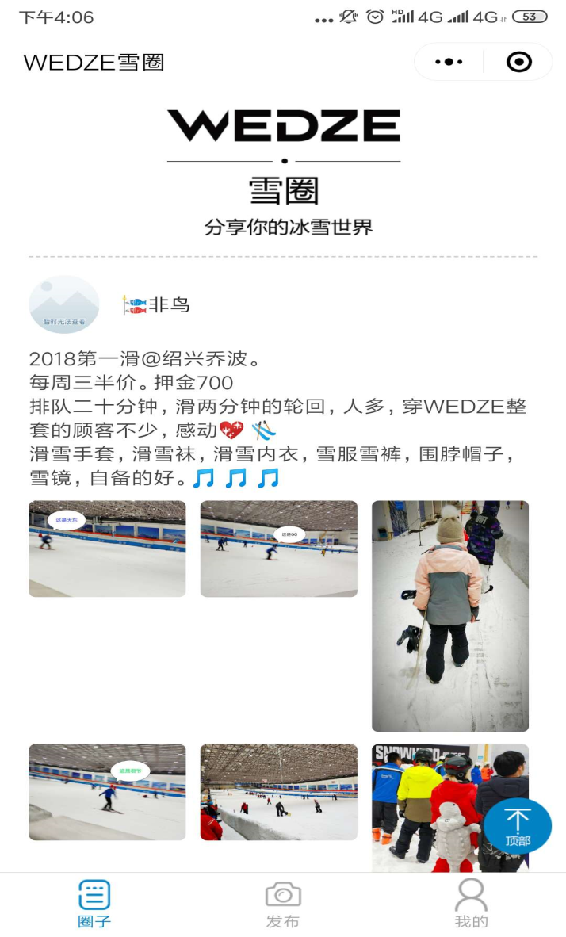
Basic information
Objetive:
和Community link:个人训练者在上面打卡，我们追踪到他们每个月打卡的次数，然后给他赠送训练装备。
每个门店的community 活动团体在上面分享。
Date: From 2019.5.1（会一直开放但是我认为爆发期是5月-9月）
Name: NABAIJI “游无止境”、“游泳圈圈”、“泳往无前”
Slogen: 快到水里来!

Slide 3
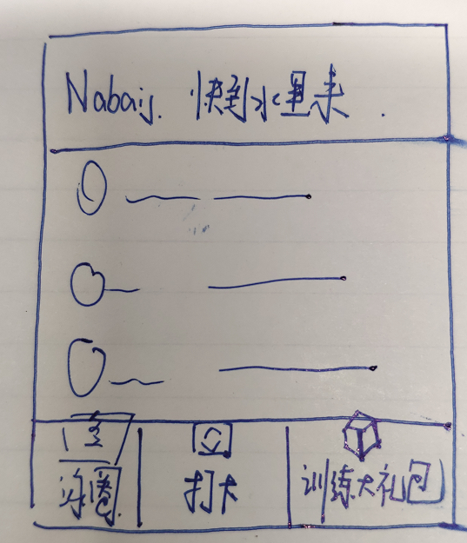
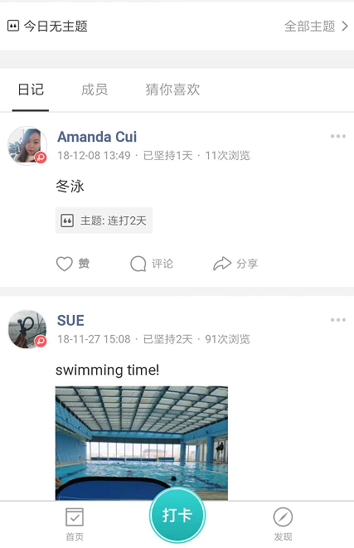
框架
2
1
Notes:
这个关于赠送训练大礼包的说明可以在这两个画红色框的地方出现，我prefer 是在2的位置。 （这个slogen是否需要设计？）

Slide 4
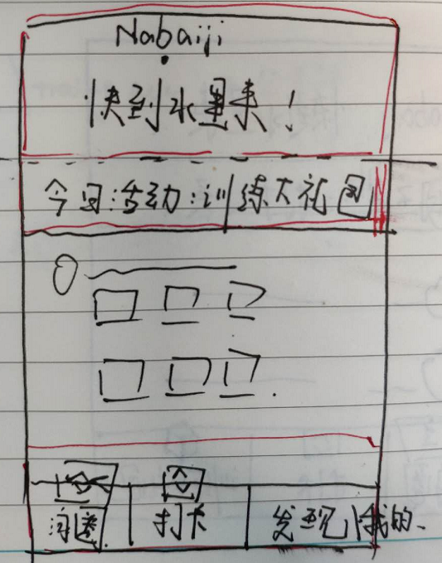
框架
Notes:
我希望的框架是这样的

Slide 5
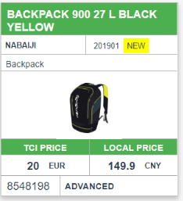
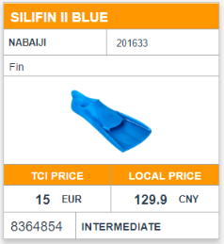
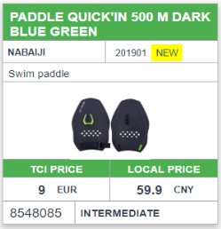
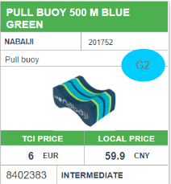
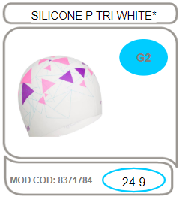
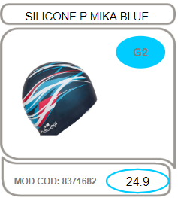
针对个人-如何得到训练装备？
我们可以为个人提供哪些装备？
包括：包，手蹼、脚蹼、浮板、泳帽
作为个人，只要你坚持在此小程序中打卡，一个月中有15次以上（一天当中的只能算一次），那么就有可能获得上述的一整套价值420元的装备。
开始时间：从今年2019.5.1开始
每月月底结算，每月会送出2套装备。
获奖信息我们会在小程序中发布。
Community 活动细则
Or
Notes:
训练大礼包的活动细则：规则和赠送的奖品都需要露出（每个产品的价格也需要露出）

Slide 6

头像
形象（头像）：湃绮君

Slide 7
Function-作为用户
作为用户，我可以分享游泳时候的照片（最多9张）
作为用户，我可以分享游泳时候的视频（大小限制随意？）
作为用户，我可以分享100字的文字。（照片和文字最好是同时的）
作为用户，我可以点赞和评论其他的人的照片。（不是好友也可以）
作为用户，我可以将小程序分享给我的好朋友，让他们来进行点赞。
作为用户，我可以在小程序中找到community/campaign的规则或是玩法。
作为用户，打卡时我可以选择我所在的位置（不是必须，看难度，如果很难就不要这个功能）

Slide 8
Function-运营者
作为运营者，我可以统计一个月每个人的打卡次数。
作为运营者，我可以审核用户内容，不适合的内容我可以删除内容。
（在打卡以后，我有权限删除）
作为运营者，我可以很容易的筛选出来点赞次数最多的内容，并且发布相应的奖励。
作为运营者，用户必须要关注《nabaiji 游泳运动》、或者必须注册成为迪卡侬的会员，才能够使用小程序打卡（是否可以？疑问？）

Slide 9
用户的Journey
首先用户关注《迪卡侬游泳运动nabaiji》公众号——点击“游泳圈圈”进入小程序——首先浏览别人在小程序里面发布的照片/文字/视频——点赞和评论别人的内容——点击《训练大礼包》了解活动规则，赠送的奖品，起止时间——点击《打卡》发布自己进行游泳或者进行水上活动的照片或者视频和文字——可以在公众号里面看到自己的中奖情况——结束。

Slide 10

到此一“游”
名称：到此一游
Slogen:“游”你更精彩
Color: 95d9ea
Notes:
找Harvey去做design.找sample，给harvey看看。--wedze的设计版面 （照片）
让王凯去改小程序的名字。

Slide 11






图标
到此一游
游泳打卡
我的记录

